Slide 1

CHỦ ĐỀ 3: NIỀM VUI, HANH PHÚC.
Bài 5: Tác phẩm hội họa chủ đề niềm vui hạnh phúc.
YÊU CẦU CẦN ĐẠT:
-Nhận biết được các yếu tố tạo hình làm nổi bật được chủ đề niềm vui hạnh phúc trong tác phẩm
-Biết sử dụng những yếu tố tạo hình lựa chọn phương tiện, vật liệu trong thực hành sáng tạo sản phẩm mỹ thuật về chủ đề niềm vui hạnh phúc
-Thể hiện được hình sản phẩm mỹ thuật về chủ đề niềm vui hạnh phúc có điểm nhấn chính- phụ
-Yêu thích và trình bày được quan điểm cá nhân về sản phẩm mỹ thuật

Slide 2
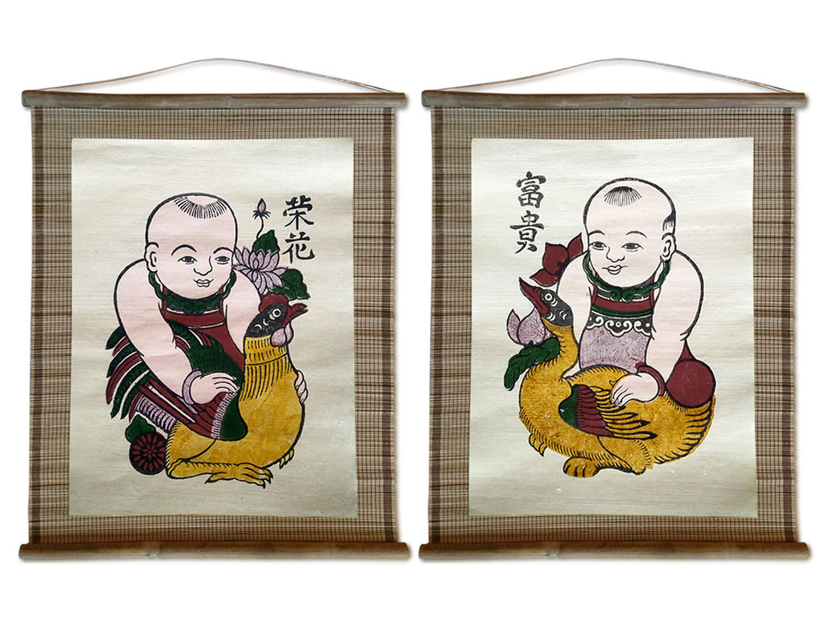
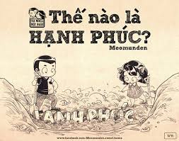
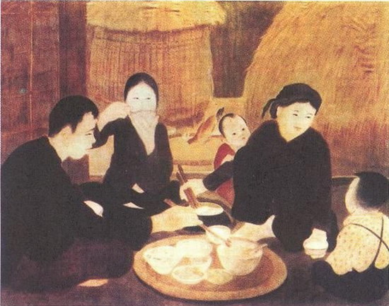
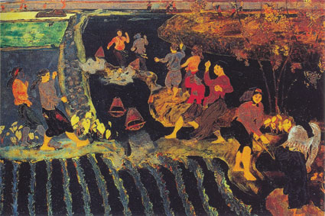
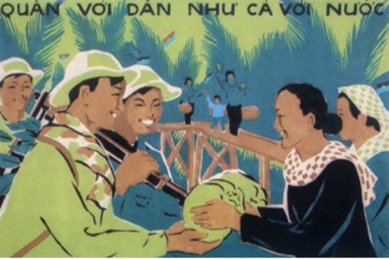
Bức tranh: Bữa cơm ngày mùa thắng lợi của họa sĩ Nguyễn Phan Chánh là niềm vui hạnh phúc đơn giản của gia đình trong bữa cơm ngày mùa thắng lợi...
Tranh vinh hoa phú quý là ước mơ
của người lao động ngày xưa ước mơ có một cuộc sống đầy đủ...
Bức tranh:Tát nước đầu Chiêm của họa sĩ Trần Văn Cẩn diễn tả cảnh lao động hăng say vui vẻ của các thiếu nữ trong giai đoạn xây dựng Chủ nghĩa xã hội ở miền Bắc
Tranh cổ động “Quân với dân như cá với nước” của họa sĩ Nguyễn Tiến Cảnh Là niềm vui của các anh bộ đội là Tình cảm của người dân chia sẻ niềm vui nỗi buồn trong thời kì kháng chiến...
Hãy quan sát các bức tranh trên và cho biết những bức tranh đó có thể hiện niềm vui hạnh phúc ở những chi tiết nào?

Slide 3
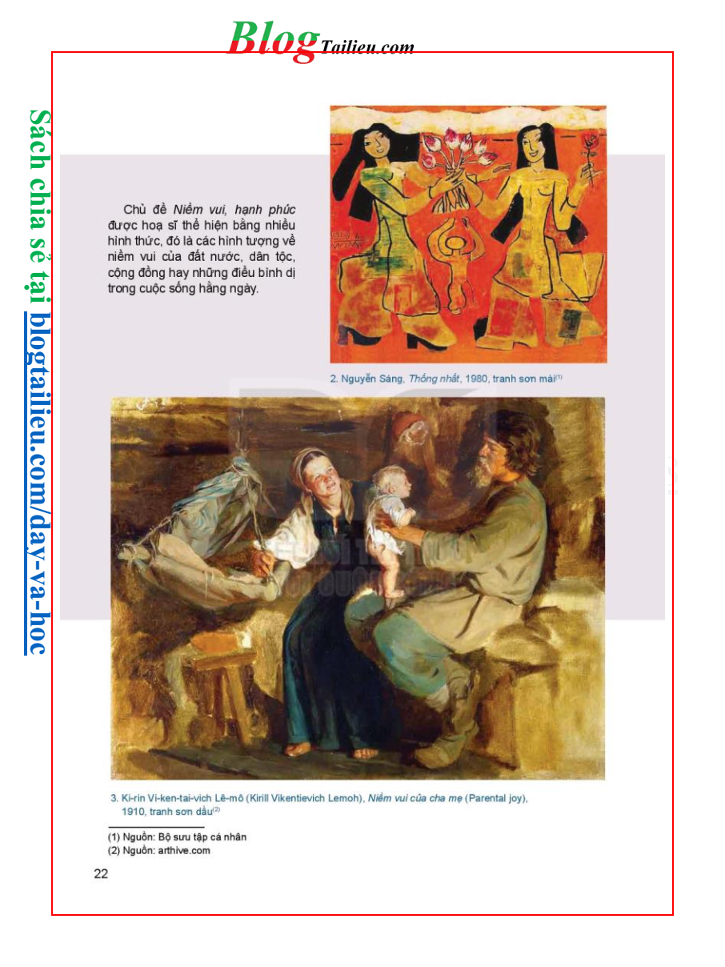
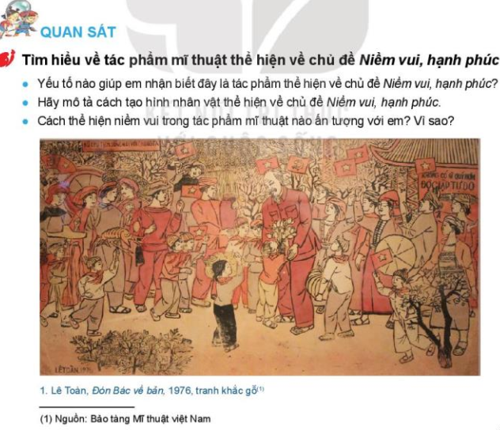

Slide 4
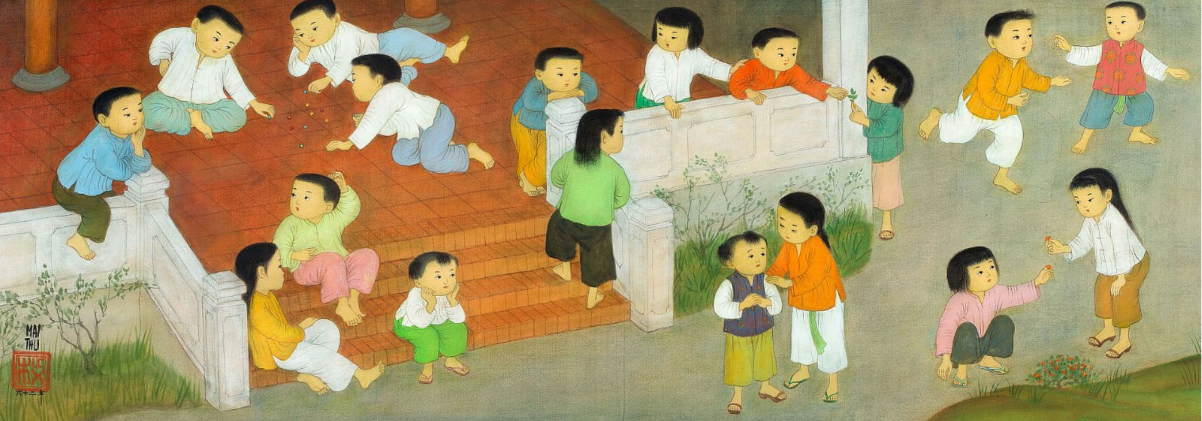
Niềm vui sống II. 1963. Lụa. 35x95cm

Slide 5
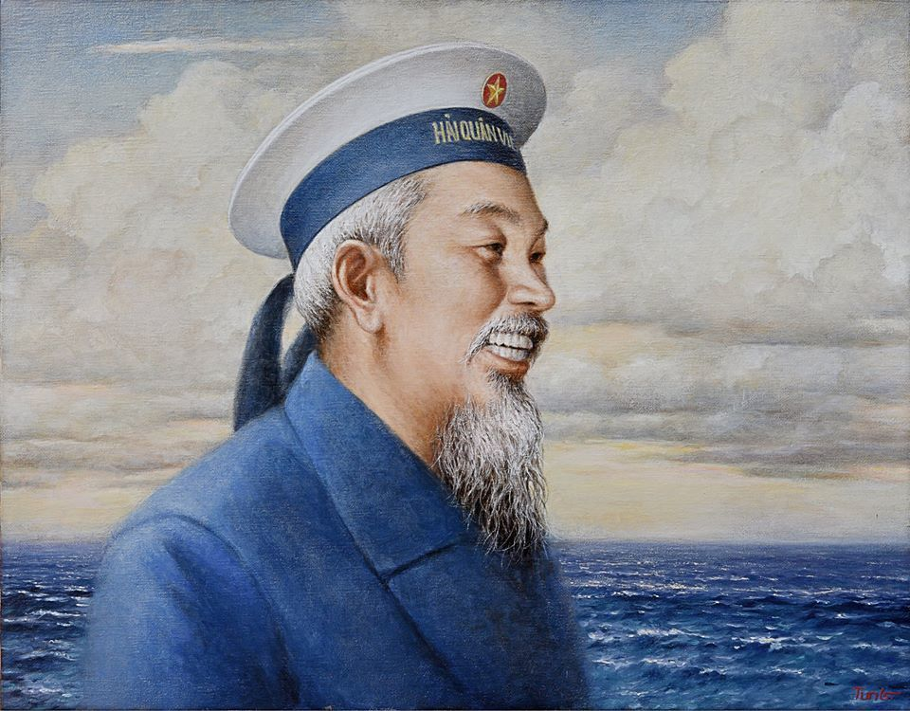
Bức tranh sơn dầu Chân dung Bác Hồ đội mũ hải quân khổ 80x100cm được thực hiện dựa trên bức ảnh tư liệu Bác Hồ thăm Vịnh Hạ Long cùng anh hùng vũ trụ Liên Xô Gherman Titov vào ngày 22/1/1962. Bức ảnh tư liệu đen trắng chụp không rõ nét do kỹ thuật máy ảnh thời điểm đó chỉ được như vậy. Nhưng với bút pháp vẽ tả thực tinh tế, họa sĩ Nguyễn Hoàng Tùng đã diễn tả sống động chân dung Bác với nụ cười thật tươi, gương mặt nhân hậu với làn da hồng hào, chòm râu và mái tóc bạc như cước, từng sợi tóc được tả chi tiết như nổi lên khỏi toan vẽ.

Slide 6
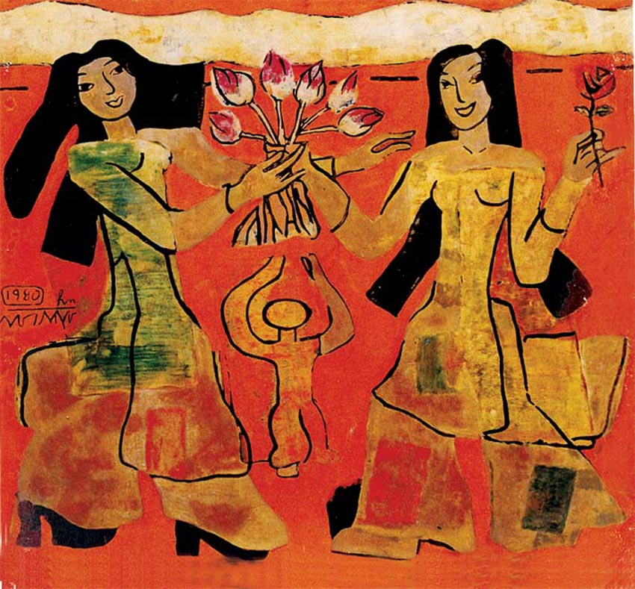
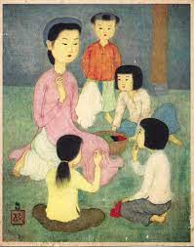
Thống nhất: họa sĩ Nguyễn Sáng 1980
Tác phẩm: Mẹ dạy thêu, họa sĩ Mai Trung Thứ
Chủ đề niềm vui hạnh phúc được được nhiều Họa sĩ thể hiện bằng nhiều hình thức, đó là hình tượng về niềm vui của đất nước dân tộc, cộng đồng hay những điều đơn giản dị thường trong cuộc sống hàng ngày

Slide 7
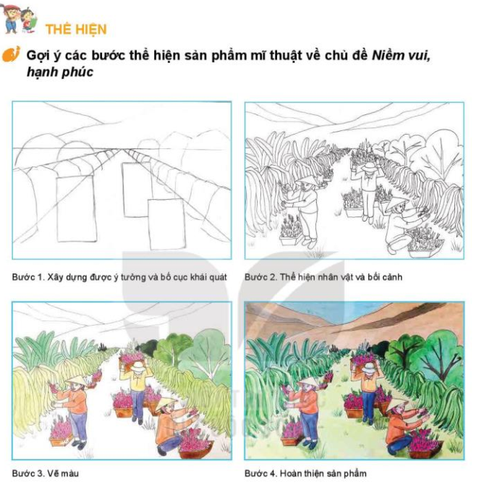

Slide 8
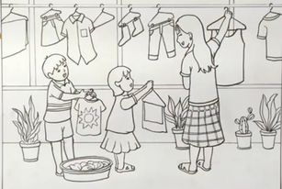
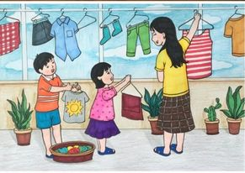

Slide 9
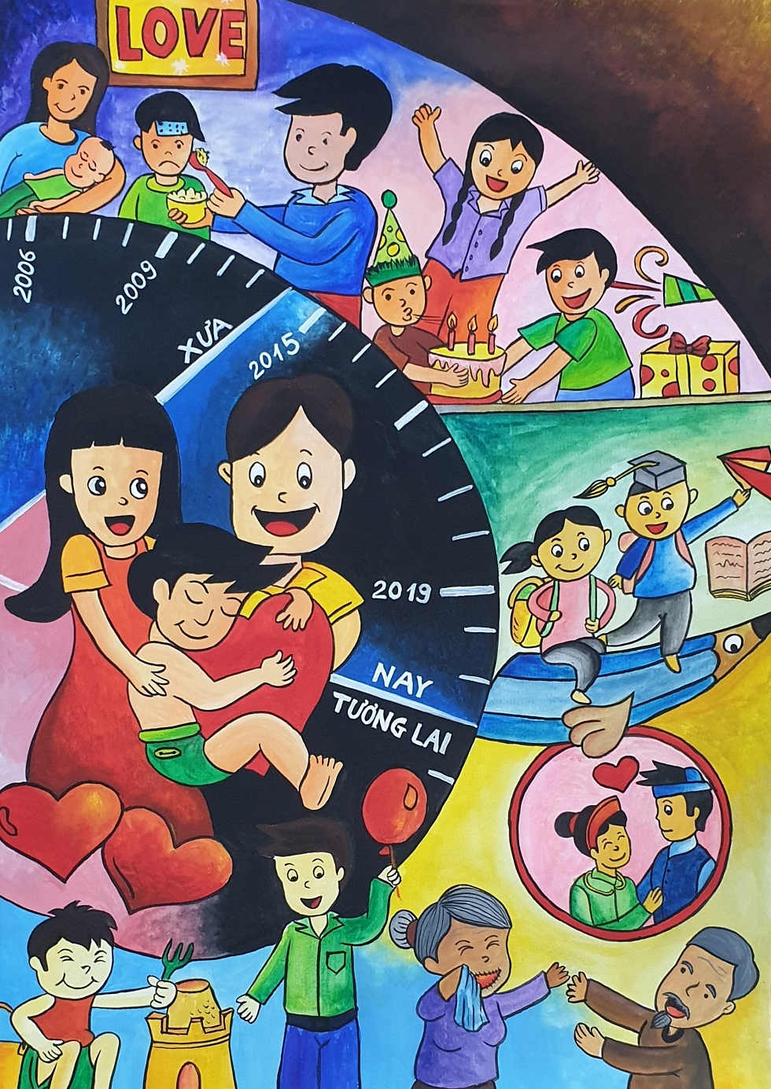
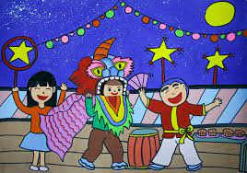
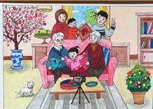
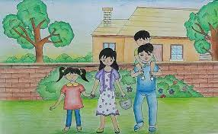
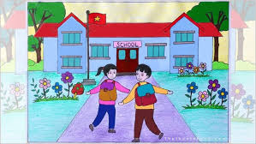
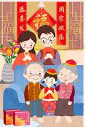
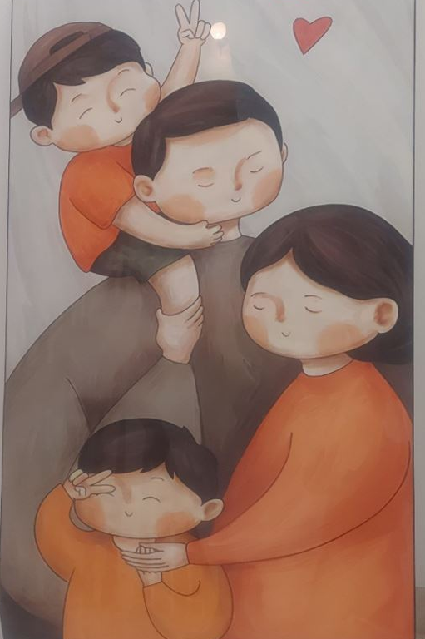
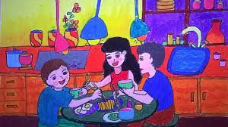
Một số bức tranh của thiếu nhi

Slide 10
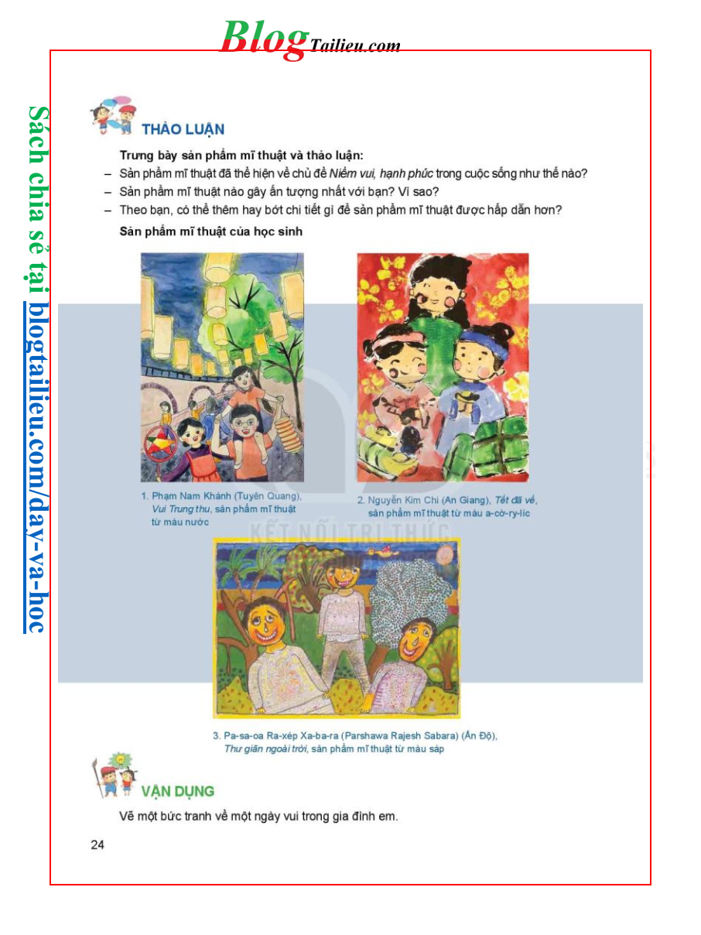

Slide 11
Hạnh phúc là một trạng thái cảm xúc của con người khi được thỏa mãn một nhu cầu nào đó mang tính trừu tượng. Hạnh phúc là một cảm xúc bậc cao. Ở con người, nó mang tính nhân bản sâu sắc và thường chịu tác động của lý trí. Hạnh phúc gắn liền với quan niệm về niềm vui trong cuộc sống.
Chủ đề niềm vui hạnh phúc được được nhiều Họa sĩ thể hiện bằng nhiều hình thức, đó là hình tượng về niềm vui của đất nước dân tộc, cộng đồng hay những điều đơn giản dị thường trong cuộc sống hàng ngày

